Slide 1

SCRUM
як підхід до управління проектами для гнучкої розробки програмного забезпечення

Slide 2

Основні теми, що будуть розглянуті в презентації
Історична довідка, визначення та опис SCRUM...........................................................3
Ролі в SCRUM.................................................................................................................7
Артефакти в SCRUM.....................................................................................................13
Процеси (ритуали) SCRUM...........................................................................................19
Резюме.........................................................................................................................27
Використана література...............................................................................................28

Slide 3
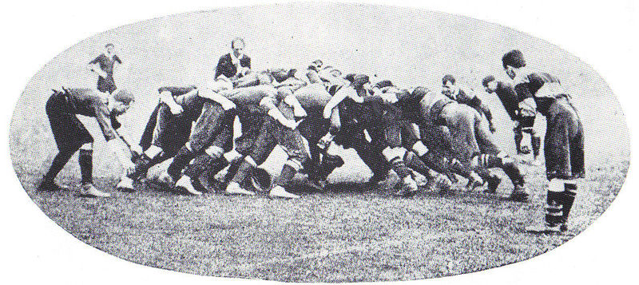
Scrum (скрам) — це підхід до управління проектами для гнучкої розробки програмного забезпечення (Agile software development). Scrum робить акцент на якісному контролі процесу розробки.
Підхід вперше описали Гіротака Такеучі та Ікуджіро Нонака в статті The New New Product Development Game (Гарвардський Діловий Огляд, січень-лютий 1986). Дослідники відзначили, що проекти, над котрими працюють невеликі, самоорганізовані, різнофункціональні команди, приносять кращі результати, і пояснили це, як «підхід регбі». Англ. SCRUM – сутичка.

Slide 4
Scrum — це процес, який включає набір методів і попередньо визначених ролей. Головні дійові особи — Scrum Master, опікується процесами, веде їх і працює як наставник, а не керівник; Власник Продукту, людина, що представляє інтереси кінцевих користувачів та зацікавлених в продукті сторін; Команда, яка включає розробників.
Особливості Scrum:
Протягом кожного спринту (англ. - sprint), тривалість якого визначає Команда (зазвичай 15-30 днів), створюється нова функціональність програмного забезпечення (ПЗ).
Функціональність, що створюється кожного окремого спринту, зазначається в Sprint Baclog, на основі Product Baclog, під час планування спринту на спільній зустрічі Команди та Власника Продукту .
Загальна необхідна функціональність ПЗ та її важливість зазначається в Product Baclog.
Результатом кожного спринту є додана нова функціональність до ПЗ або готовий продукт (ПЗ).

Slide 5
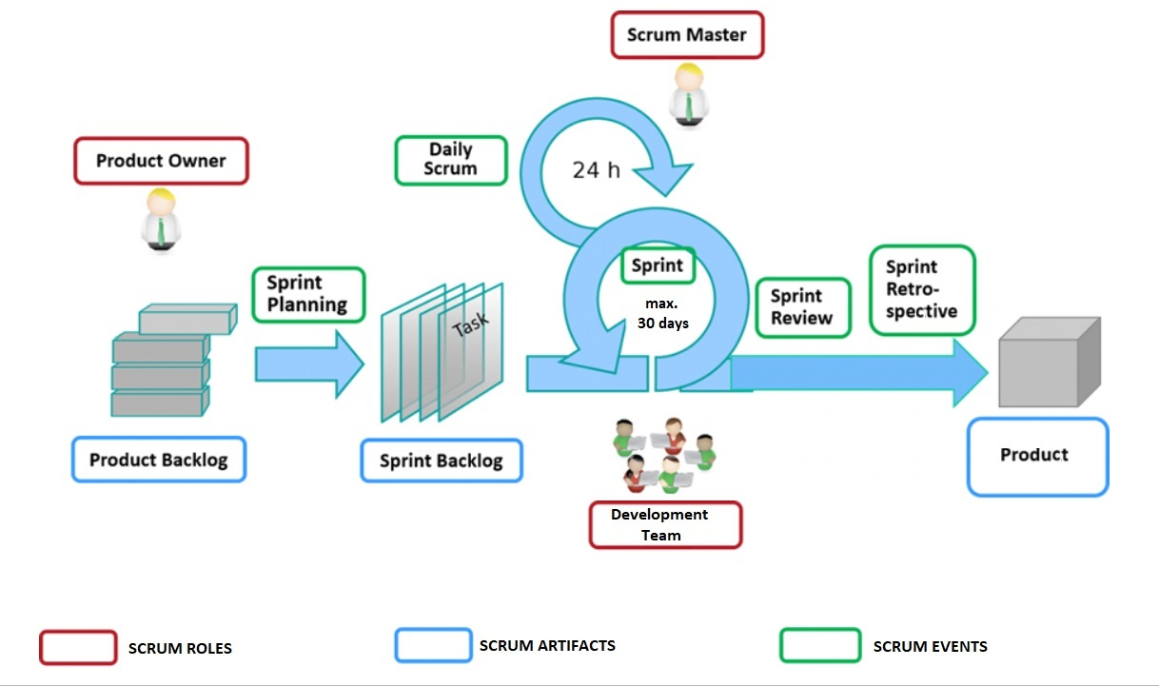

Slide 6
SCRUM is an Agile way to manage a project!!!
Agile-маніфест розробки програмного забезпечення
Ми постійно відкриваємо для себе досконаліші методи розробки програмного забезпечення, займаючись розробкою безпосередньо та допомагаючи у цьому іншим. Завдяки цій роботі ми змогли зрозуміти, що:
Люди та співпраця важливіші за процеси та інструменти Працюючий продукт важливіший за вичерпну документацію Співпраця із замовником важливіша за обговорення умов контракту Готовність до змін важливіша за дотримання плану
Тобто, хоча, цінності, що справа важливі, ми все ж цінуємо більше те, що зліва.

Slide 7
Основні ролі в SCRUM
Свиня та курка йшли собі дорогою. Курка подивилася на свиню, й каже «А відкриймо ресторан!» Свиня подивилася на курку, й відповідає «Добра думка, а що ми будемо подавати на стіл?» Курка подумала, й каже: «Чому б не подавати яєчню зі шкварками?». «Я не згодна», відповідає свиня, «тоді я буду повністю віддана цій справі (досл. повністю приготована, англ. committed), а ти — лише залучена до неї (англ. involved).»

Slide 8
Основні ролі в SCRUM Свині:
Product Owner
Власник Продукту представляє зацікавлені в ПЗ сторони та є голосом клієнта. Він є відповідальним за забезпечення того, що команда додає цінність до бізнесу.
Scrum Master
Методологія Scrum застосовується за сприяння Scrum Master, який є відповідальним за спроможність команди виконати поставлені цілі і вирішення складнощів, які виникають. Scrum Master не є керівником в загальноприйнятому розумінні, а є більше наставником та координатором.
Scrum Team
Команда складається з 3-9 людей що виконують роботу (аналізують, виконують дизайн, пишуть код, тестують, готують документацію і таке інше). У Scrum, команда є самокерованою і відповідальною за виконання поставлених цілей в кінці кожного спринту.

Slide 9
Основні ролі в SCRUM Кури:
Користувачі
Клієнти, Продавці
Експерти-консультанти

Slide 10
Основні ролі в SCRUM Product Owner:
- формулює вимоги до ПЗ - визначає пріоритети кожної запланованої функціональності - коригує пріоритети на кожному спринті - несе персональну відповідальність за цінність вимог для користувачів - відповідає за взаємодію з ринком - лише одна людина

Slide 11
Основні ролі в SCRUM Scrum Master:
- стежить за коректним застосуванням принципів Agile і процесів (ритуалів) Scrum - організовує роботу команди і забезпечує її всім необхідним - захищає команду та несе відповідальність за її ефективність
- організовує роботу команди проекту, але не втручається в її роботу
- не призначає людей на завдання - це робить сама команда - не змушує людей робити роботу - це відповідальність команди - лише одна людина.

Slide 12
Основні ролі в SCRUM Scrum (Development) Team:
- крос-функціональна та взаємозамінна - самоорганізована - з фіксованим складом (в ході спринту) - 4-10 чоловік - відповідає за розробку продукту ітераціями (спринт)
- самостійно визначає тривалість спринту та трудомісткість вимог, які будуть реалізовані в спринті, черговість виконання завдань і багато іншого.
команда НЕ приймає рішень:
- які вимоги є пріоритетними - це робить Product Owner.

Slide 13
Артефакти SCRUM
Product Backlog
Sprint Backlog
Sprint Goal
Sprint Burndown Chart.

Slide 14
Артефакти SCRUM Product Backlog
Product Baclog - це список усіх вимог, які потрібно зробити за проектом. Коли в Backlog немає вимог, проект вважається завершеним.
- всі вимоги описані за єдиним шаблоном, який називають User Story (призначена для користувача історія) - вимоги складені так, що очевидно і зрозуміло, яку цінність вони представляють для користувача - вимоги відсортовані за пріоритетами, які переглядаються кожен спринт

Slide 15
Артефакти SCRUM Sprint Baclog
- це список усіх вимог, які потрібно зробити в найближчий спринт - протягом спринту, нові вимоги не можуть з'явиться в Sprint backlog - всі вимоги повинні бути розділені на завдання і оцінені
Sprint Backlog - це зобов'язання команди: що вона повиннa виконати за найближчі 30 днів. Кожна вимога розділена на завдання, які представлені на дошці (звичайній або в електронному вигляді).

Slide 16
Артефакти SCRUM Sprint Goal
Це короткий опис того, заради чого виконується даний спринт.
Цей артефакт необхідний для того, щоб команда проекту могла самостійно приймати рішення в разі появи альтернативних шляхів вирішення завдання. Product Owner визначає мету спринту, щоб рішення команди були усвідомленими.

Slide 17
Артефакти SCRUM Sprint Burndown Chart
Дослівно «діаграма згоряння», де в якості елементів згоряння виступають людино-години або ідеальні одиниці (Story Points).
- діаграма оновлюється кожного разу, коли завершується якесь завдання
На практиці така діаграма дуже наочна: кожен день можна швидко дізнатися, наскільки команда просунулася вперед.

Slide 18
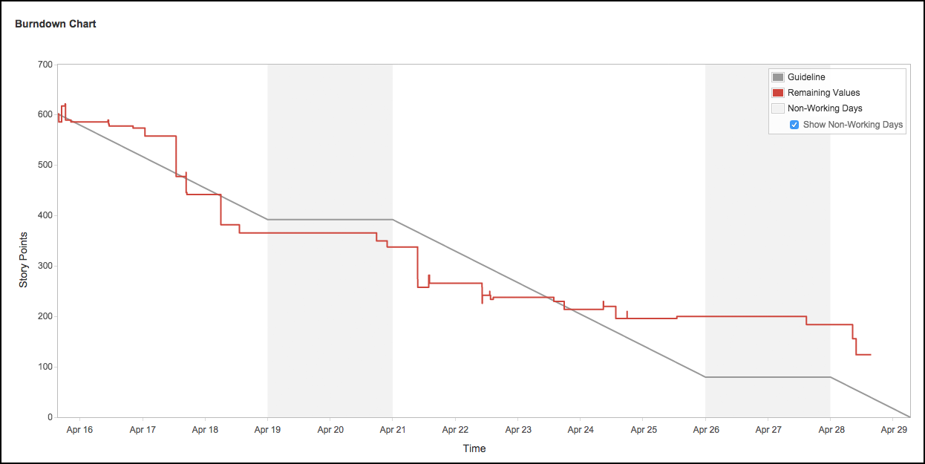

Slide 19
Основні процеси (ритуали) SCRUM
Планування спринта (Sprint Planning Meeting)
Щоденна нарада (Daily Scrum Meeting)
Демонстрація (Sprint Review Meeting)
Ретроспектива (Sprint Retrospective)

Slide 20
Основні процеси (ритуали) SCRUM Sprint Planning Meeting
виконується всією командою перед початком спринту - команда вибирає вимоги з Product Backlog і формує Sprint Backlog - команда розділяє вимоги на завдання (Tasks) - кожна задача (завдання) проходить оцінку в трудовитратах або універсальних одиницях (Story Points) за методом Planning Poker
- під час зустрічі Product Owner відповідає на питання команди, відбувається пояснення Product Owner'ом списку вимог

Slide 21
Основні процеси (ритуали) SCRUM Sprint Planning Meeting Оцінка задач в Story Points за методом Planning Poker
Кожен член команди отримує колоду з 13-ти карт. Кожен раз, коли потрібно оцінити історію (в трудовитратах), кожен член команди вибирає карту з оцінкою (в Story Points), яка, на його думку, підходить, і кладе її на стіл сорочкою вгору. Коли всі члени команди визначилися з оцінкою, карти одночасно розкриваються.

Slide 22


Slide 23
Основні процеси (ритуали) SCRUM Daily Meeting
- проходить щодня, в один і той же час - зустріч проходить тільки стоячи, тому тривалість зустрічі не більше 15 хвилин - щоб встигнути кожен повинен відповісти на 3 питання: що я робив вчора, чим я займаюся сьогодні, які є проблеми? - Scrum Master стежить за ходом зустрічі, спонукає учасників висловлюватися повністю і слухати інших.
На щоденній зустрічі команда обмінюється досвідом. Також стає зрозуміло, хто і над якими завданнями буде сьогодні працювати.
Зустріч команди ефективно проводити навколо дошки/стіни, на якій відображені всі завдання спринту.

Slide 24
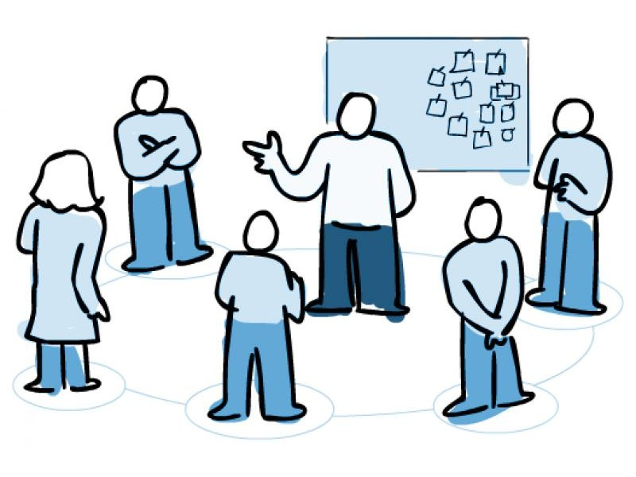

Slide 25
Основні процеси (ритуали) SCRUM Sprint Review (Demo)
Структура зустрічі:
- команда зачитує вимоги із Sprint Backlog - за кожним критерієм приймання відбувається демонстрація отриманих результатів - кожне питання Product Owner записується, щоб мати можливість відповісти на них пізніше - кожна нове вимога Product Owner записується, щоб пізніше включити її в Product Backlog
На зустрічі можуть бути присутніми будь-які співробітники організації або просто зацікавлені особи. Важливо, щоб право голосу мали тільки учасники Scrum процесу (Produt Owner, Team, Scrum Master).

Slide 26
Основні процеси (ритуали) SCRUM Retrospective
Ритуал, який спрямований на обмін досвідом всередині команди. Зустріч проводиться після Sprint Review. На зустрічі присутня вся команда і Scrum Master. На зустрічі може бути присутнім Produt Owner, якщо вважає за потрібне.
Члени команди висловлюють свою думку про минулий спринт.
Відповідають на два основних запитання:
- що було зроблено добре у минулому спринті?
- що потрібно покращити в наступному?
Виконують покращення процесу розробки (вирішують питання та фіксують вдалі рішення).
Обмежена 1-3-ма годинами.

Slide 27
Резюме
SCRUM- це фреймворк (набір базових елементів і правил, свого роду каркас, на якому будується процес розробки), який допомагає вирішувати завдання, що змінюються в процесі роботи, щоб продуктивно і творчо поставляти клієнтам продукти з максимально можливою цінністю.
SCRUM є:
- компактним, - простим для розуміння, - важким для досконалого оволодіння.

Slide 28
Використана література
Wikipedia -
https://uk.wikipedia.org/wiki/%D0%A1%D0%BA%D1%80%D0%B0%D0%BC#cite_note-5
Хенрік Кніберг.Scrum та XP: Нотатки з передової. -
http://scrum.org.ua/wp-content/uploads/2008/12/scrum_xp-from-the-trenches-rus-final.pdf
Google
https://www.google.com.ua/

